Slide 1

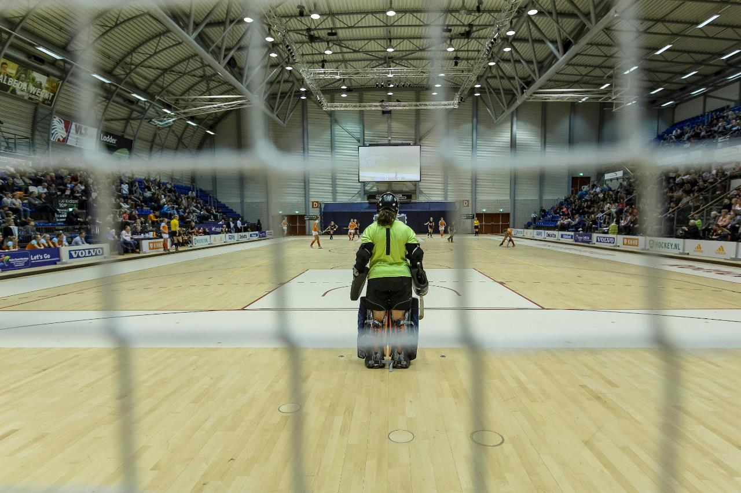
Ben jij zaalklaar?
Voor CS en CS+

Slide 2
Deze vragen beantwoord!
Hoe ziet een team eruit?
Wedstrijd en resultaat?
Wat is in het blok spelen?
Mag een pirouette?
Wat is te hoog?
Wat mag een keeper?
Wanneer mag de bal de cirkel in?
Hoe ziet de uitvoering van de strafcorner eruit?
Hoe ziet de uitvoering van de lange corner eruit?
Tips over samen fluiten.

Slide 3
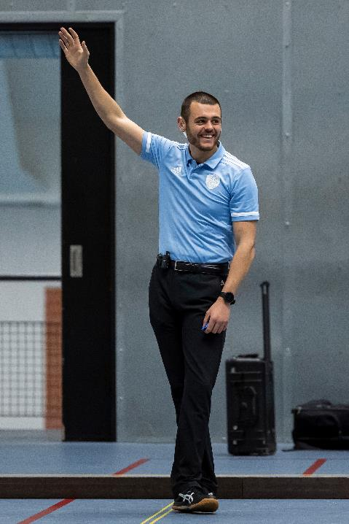
Fluit doelstellingen
Plezier hebben!
De spelers laten hockeyen;
Spel bevorderend fluiten;
Snel duidelijkheid creëren (wat mag wel, wat mag niet);
Veilige sportomgeving voor iedereen.

Slide 4
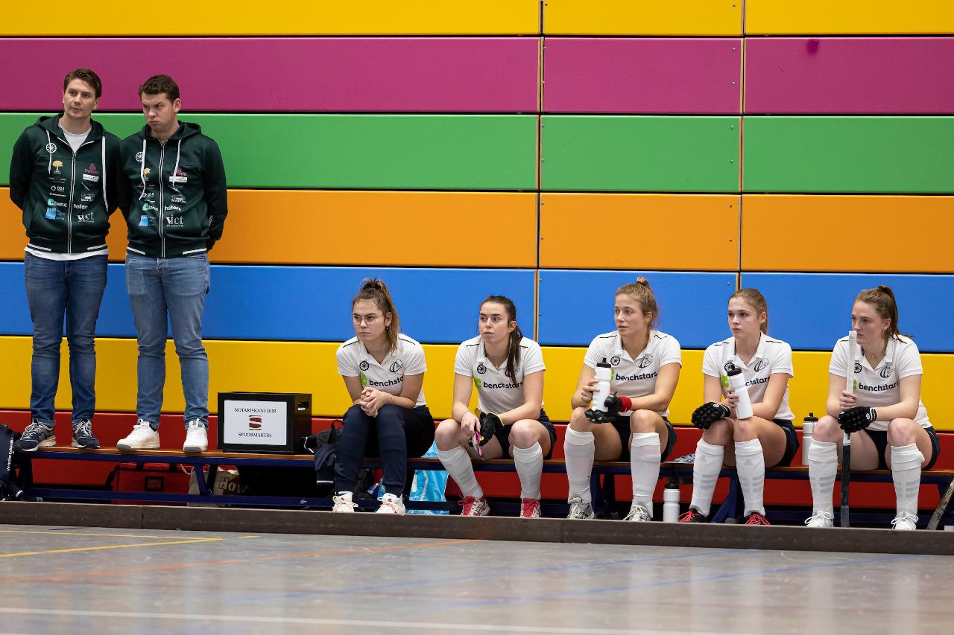
Samenstelling van het team

Slide 5
Hoe ziet een team eruit?
Een team heeft 5 veldspelers en een keeper;
Of 6 veldspelers > geen keeper;
Geen keeper? Geen speler met rechten van een keeper; Bij een strafcorner alle spelers naast het doel!

Slide 6
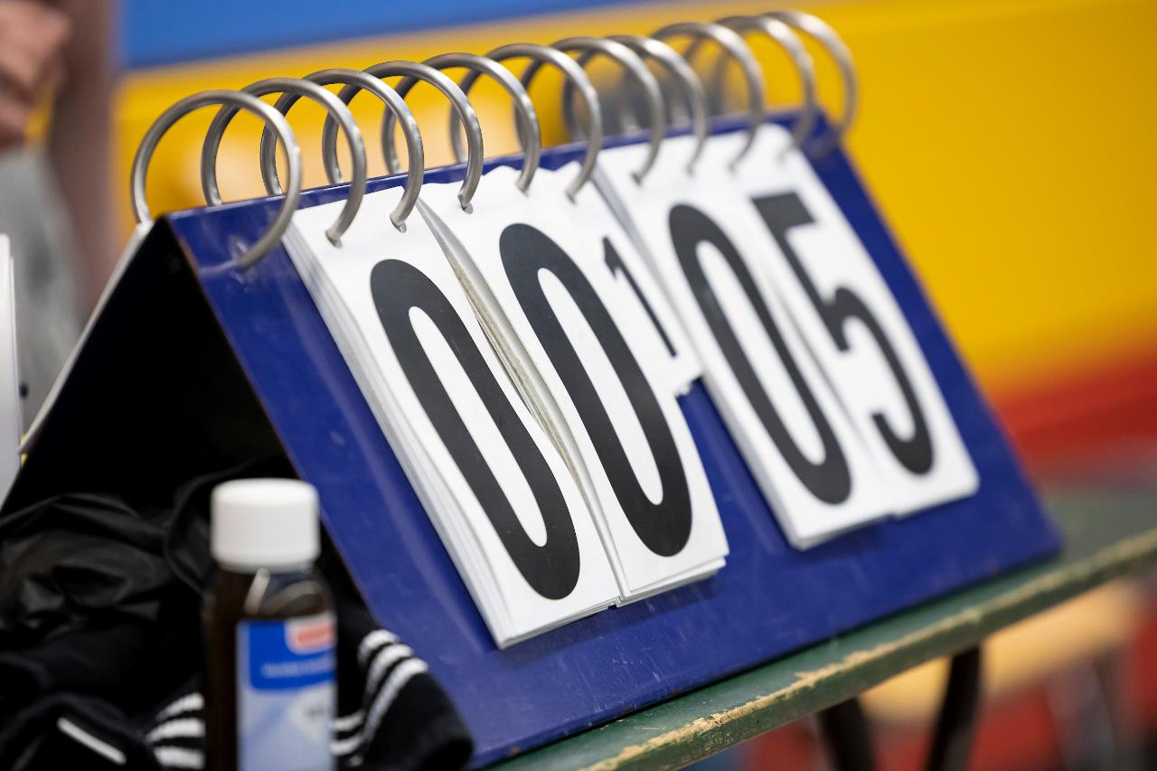
Wedstrijd en resultaat

Slide 7
Wedstrijd en resultaat?
De wedstrijd duurt 35 minuten;
Scheidsrechters wisselen na 17,5 minuut bij de eerste achterbal;
Tijd gaat niet stil bij clubwedstrijden;
Na afloop samen DWF invullen.

Slide 8
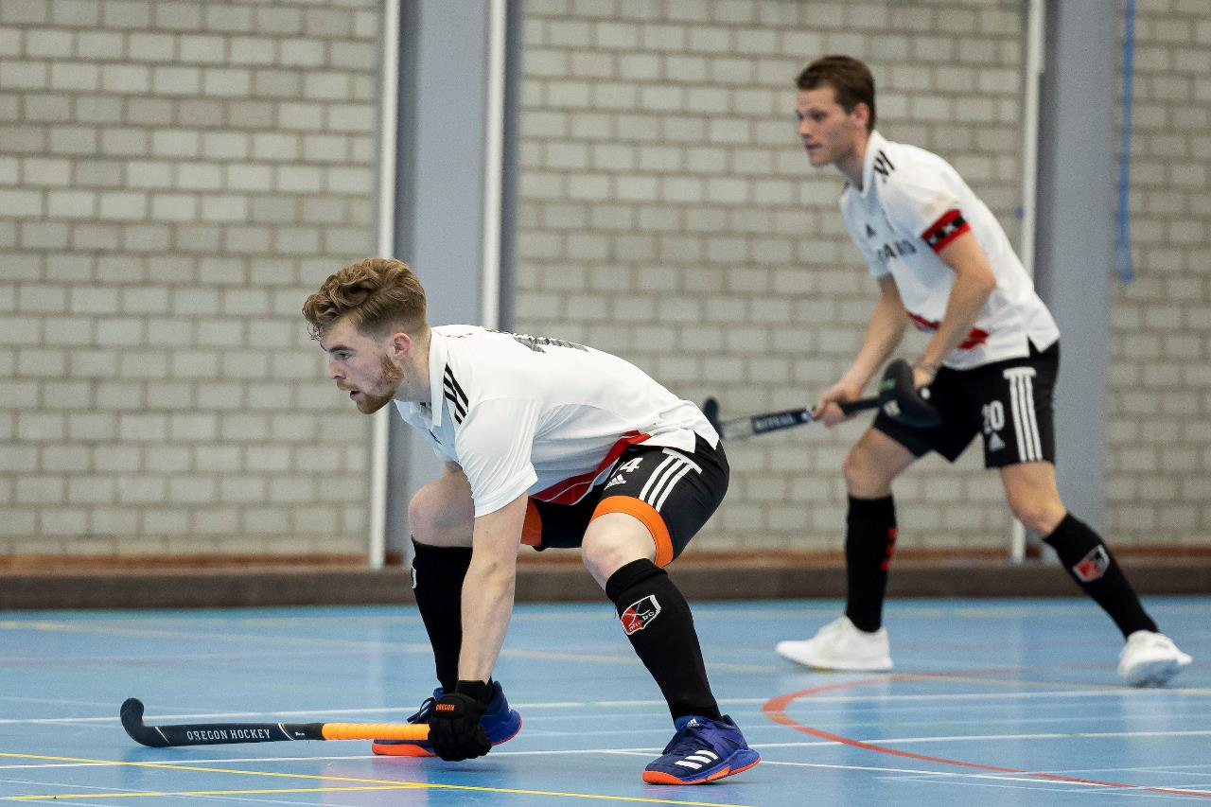
In het ‘blok’ spelen

Slide 9
Wanneer is het ‘in het blok’ spelen?
De criteria zijn:
De stick ligt vóór de speler op de vloer;
De bal wordt op korte afstand in de stick gespeeld;

Slide 10
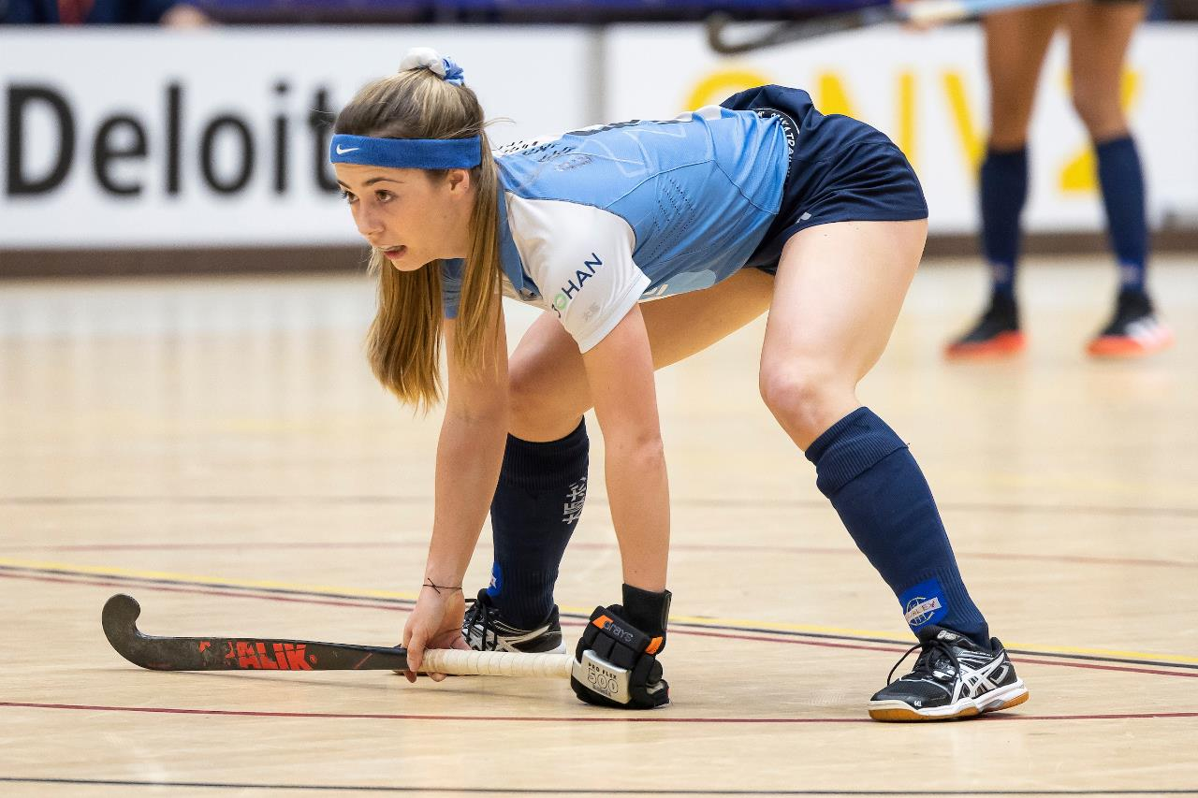
De stick…
…en de hand raken de grond

Slide 11
De stick ligt voor de speler

Slide 12
Wanneer is het ‘in het blok’ spelen?
De criteria zijn:
De stick ligt vóór de speler op de vloer;
De bal wordt op korte afstand in de stick gespeeld;
Gaat de stick naar de bal dan is het NIET in het blok spelen.
Verschil tussen: bal naar stick of stick naar bal.
Niet iedere bal ‘in het blok’ is een kaart. Alleen bij een harde bal een waarschuwing of een persoonlijke straf.

Slide 13
Klik op de link voor de clip!
https://youtu.be/bmMHXE8GHAs

Slide 14
Klik op de link voor de clip!
https://youtu.be/63-H9EmhD3E

Slide 15
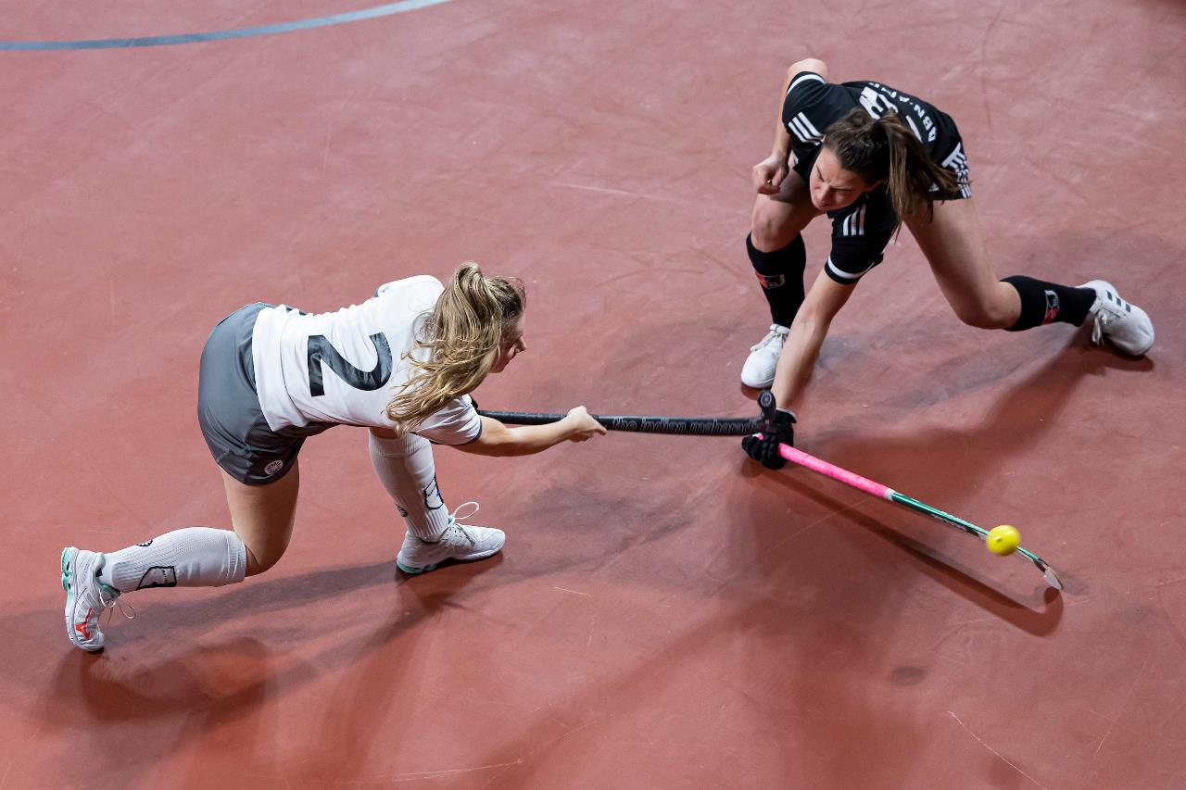
Dit is NIET in het blok spelen.
De stick ligt niet voor de speler.

Slide 16
Mag een pirouette?
Wat is een pirouette?
Een pirouette mag, zolang de bal niet de stick van de tegenstander raakt.
Raakt de bal de stick, dan is het een overtreding.
Bij écht gevaar een vermaning of persoonlijke straf.

Slide 17
Klik op de link voor de clip!
https://youtu.be/dMMNg8g59BY

Slide 18
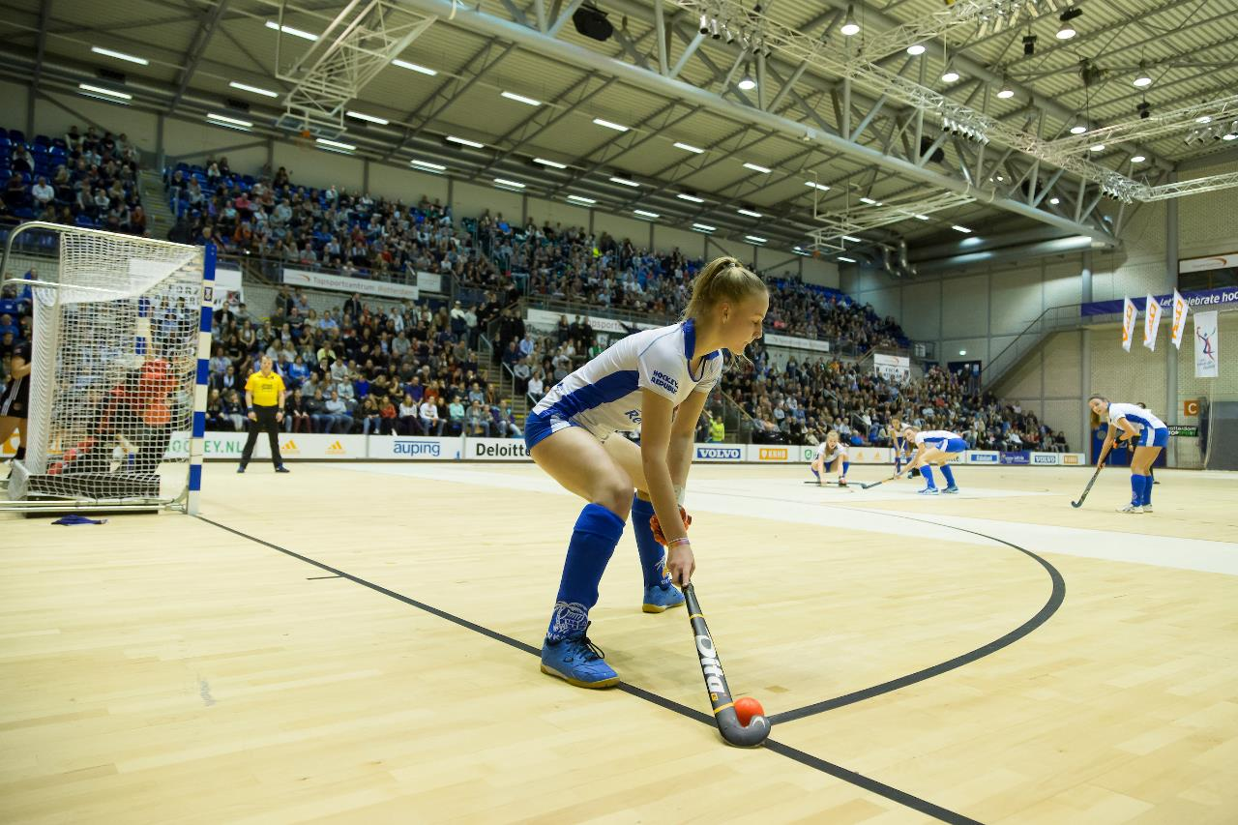
De strafcorner

Slide 19
Het is een strafcorner…
Bij een verdedigende overtreding in de cirkel;
Wanner de keeper of verdediger opzettelijk over de achterlijn speelt;
Bij een harde hak of duw door verdediger op de eigen helft, buiten de cirkel, op een aanvaller;

Slide 20
Uitvoering van de strafcorner
Keeper in de goal, andere spelers buiten de goal;
Paal vasthouden mag niet;

Slide 21
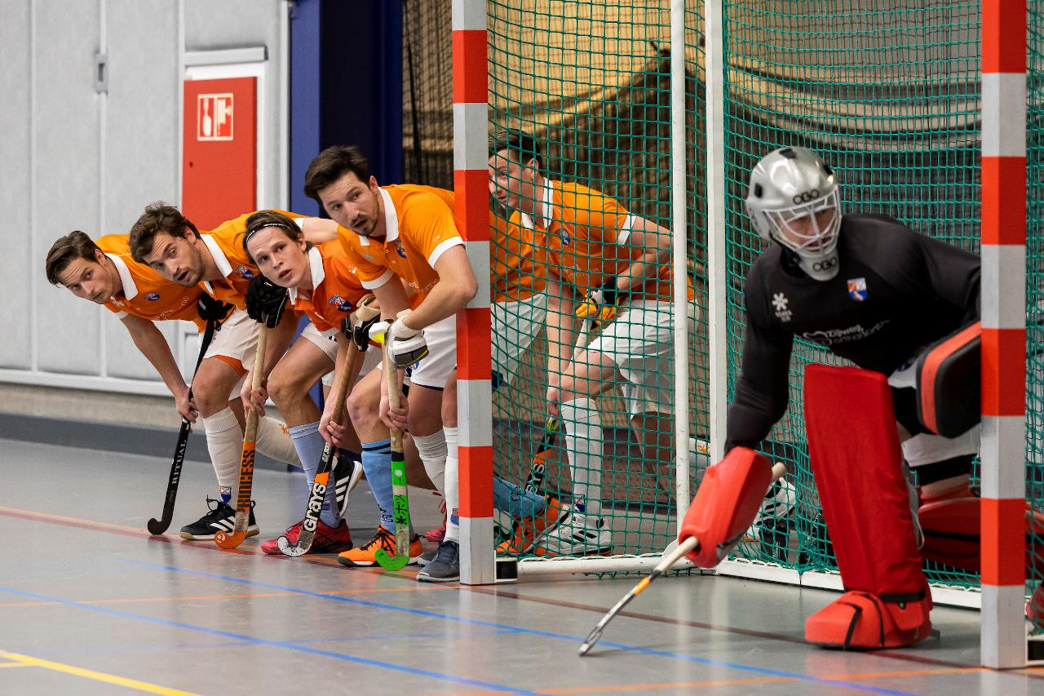

Slide 22
De uitvoering
Keeper in de goal, andere spelers buiten de goal;
Paal vasthouden mag niet;
Verdediger niet naast de goal? Dan op de kop van de cirkel op de andere helft.
Verdediger te vroeg? Dan naar de kop van de cirkel op de andere helft.
Aanvaller te vroeg de cirkel in? Dan aangever naar de kop van de cirkel op de andere helft.

Slide 23
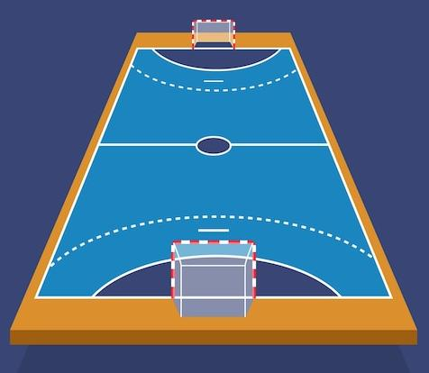
De positioning
(links)
in dit gebied

Slide 24
De positioning
(rechts)
in dit gebied

Slide 25
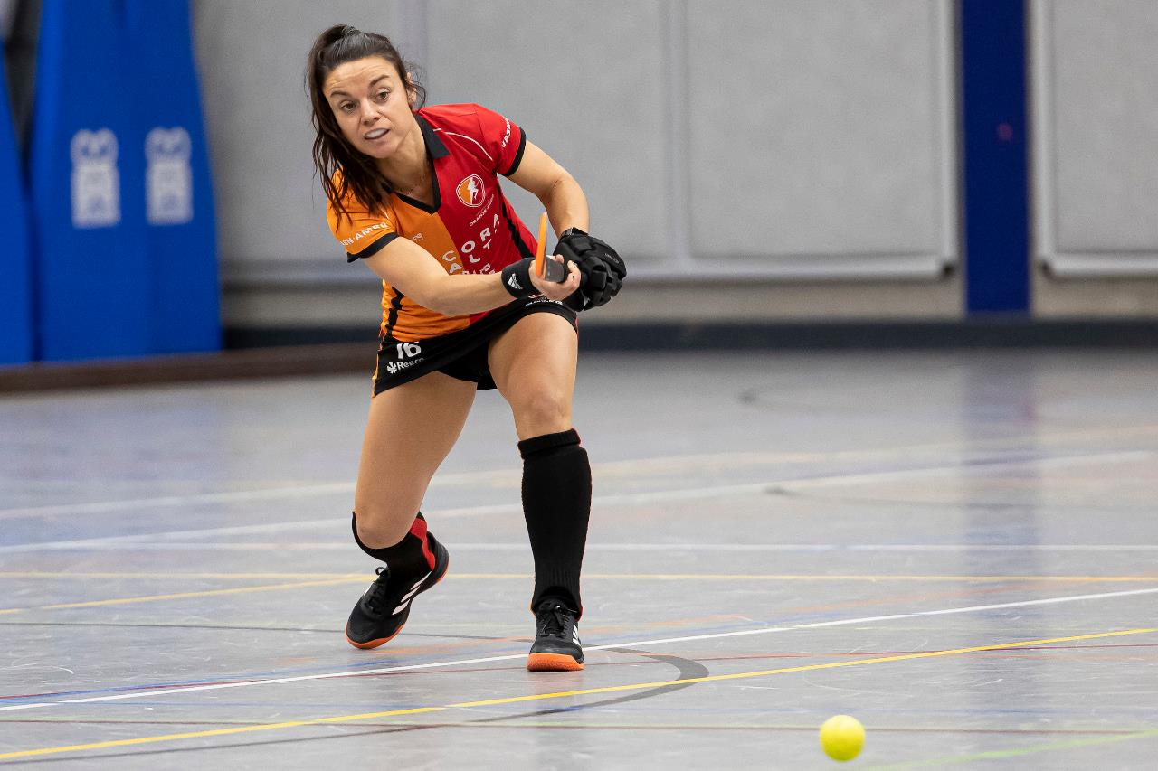
De bal de cirkel in spelen bij een spelhervatting

Slide 26
Wanneer mag de bal de cirkel in?
Spelhervatting eigen helft mag altijd direct de andere cirkel in;
Spelhervatting aanvallende helft moet eerst 3m zijn verplaatst of wanneer een speler van de verdedigende partij, die op minimaal 3m afstand stond de bal heeft aangeraakt.

Slide 27
Goed
>3m

Slide 28
Goed
>3m

Slide 29
Fout
<3m

Slide 30
Fout
<3m

Slide 31
Spelhervatting rond de cirkel
Spelhervatting direct genomen?
dan is er geen tijd om afstand te nemen;
alleen verdedigers die op 3m afstand staan mogen aanvallen;
verdedigers binnen de cirkel mogen schaduwen maar niet de cirkel uit;
Spelhervatting niet direct genomen?
Dan alle spelers 3m afstand.
Onduidelijkheid? - Fluit en zet iedereen op 3m afstand. Voorkomen is beter dan genezen!

Slide 32
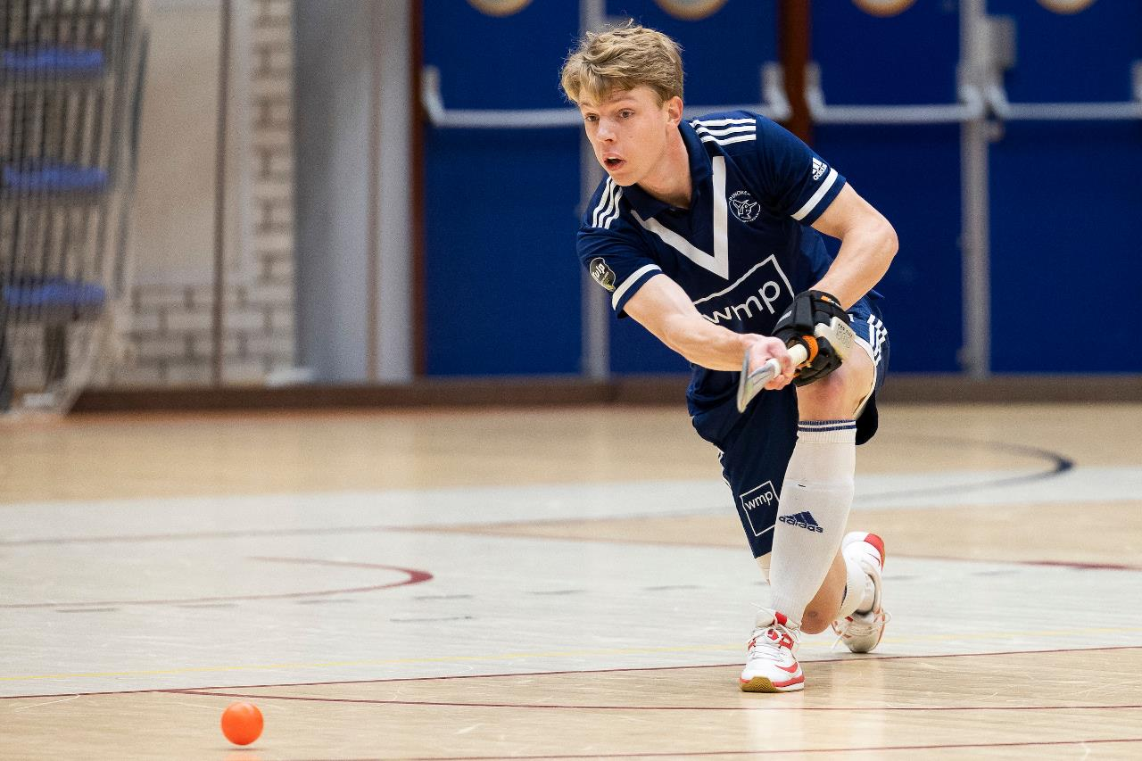
De lange corner

Slide 33
De lange corner
Bal via keeper of verdediger over de achterlijn;
Lange corner op de middenlijn nemen;
Alle spelers 3m afstand nemen.
Bal niet direct de cirkel in.

Slide 34
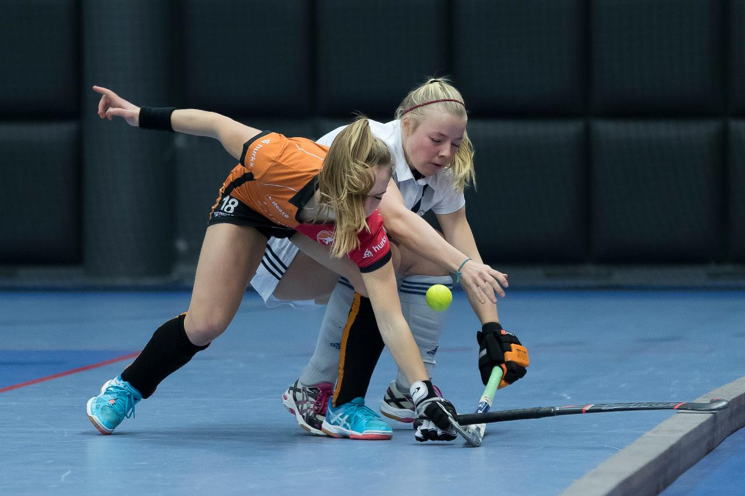
De te hoge bal

Slide 35
Wat is te hoog?
De bal MAG 10cm van de grond komen. Zolang er niemand binnen speelafstand (stick en arm) staat en/of er iemand ‘last’ van heeft.
Bal mag NIET over een andere stick heen worden gespeeld.
Niet te pietluttig.

Slide 36
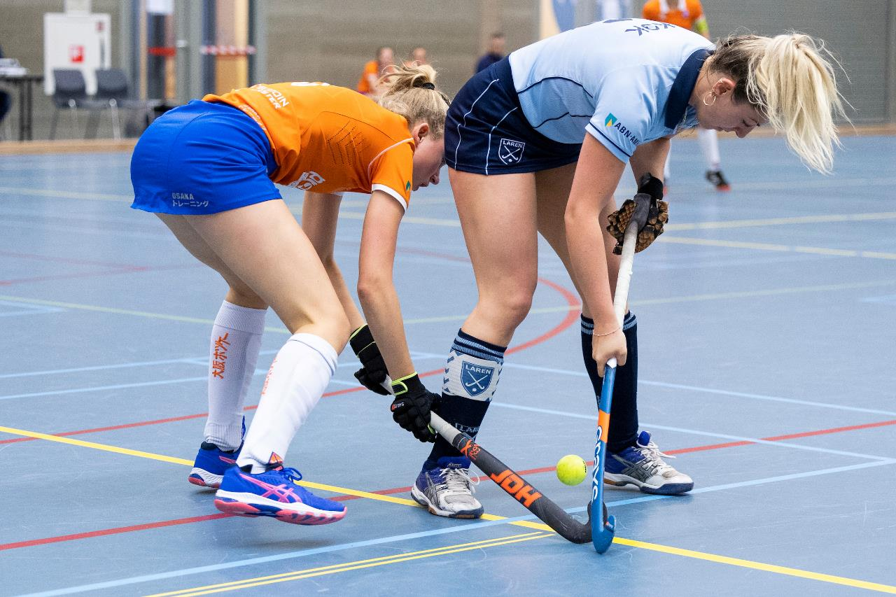
De bal komt van de grond.
Een tegenstander staat binnen speelafstand.
Vrije push.

Slide 37
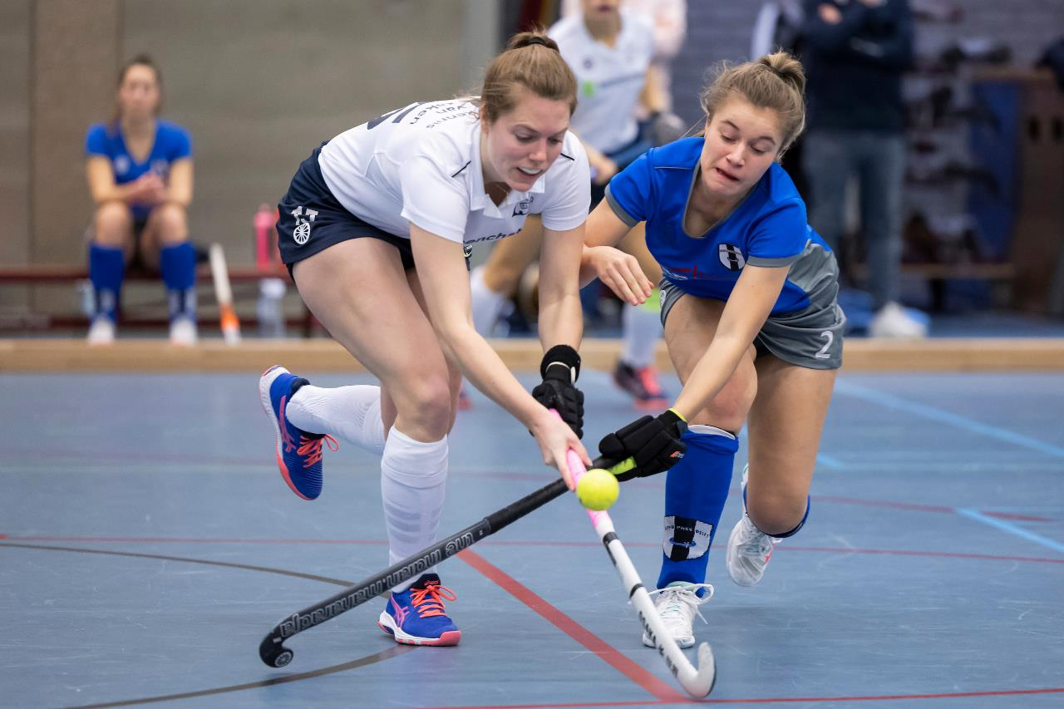
Meer dan 10cm van de grond.
Andere speler binnen speelafstand.
Vrije push.

Slide 38
Klik op de link voor de clip!
https://youtu.be/fQrP-Babld0

Slide 39
Klik op de link voor de clip!
https://youtu.be/ECUaJzUg9po

Slide 40
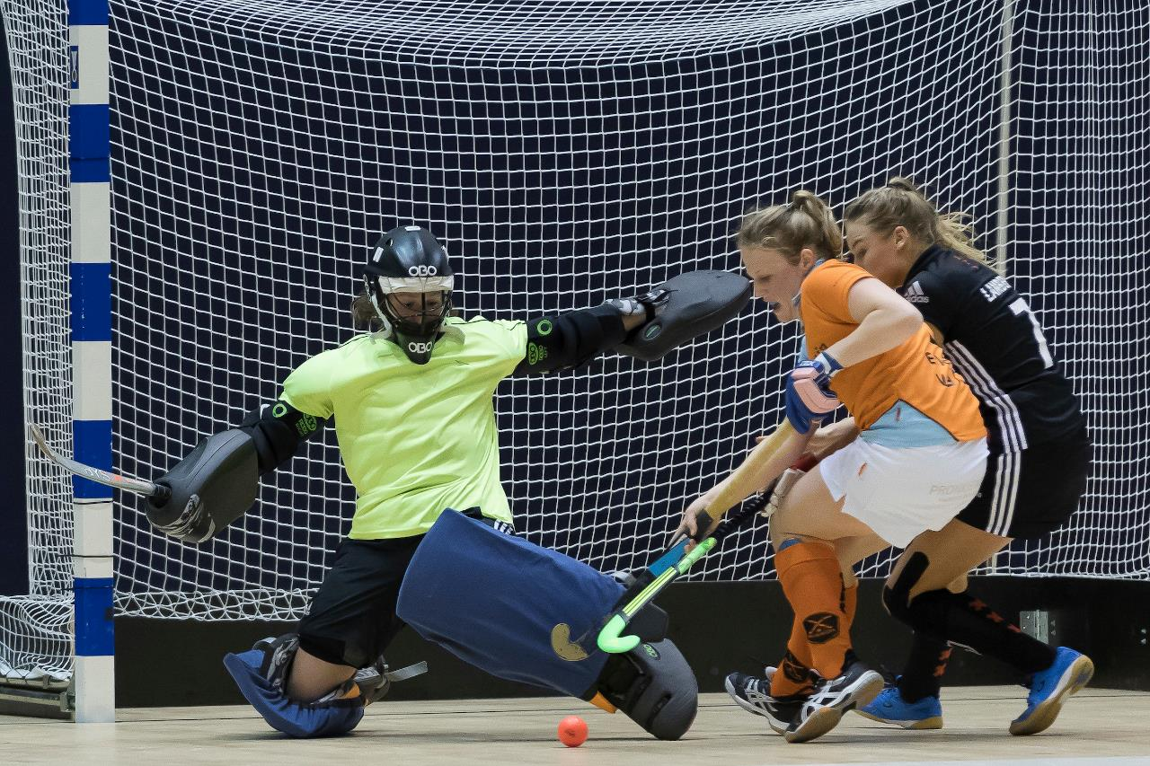
De keeper in de zaal

Slide 41
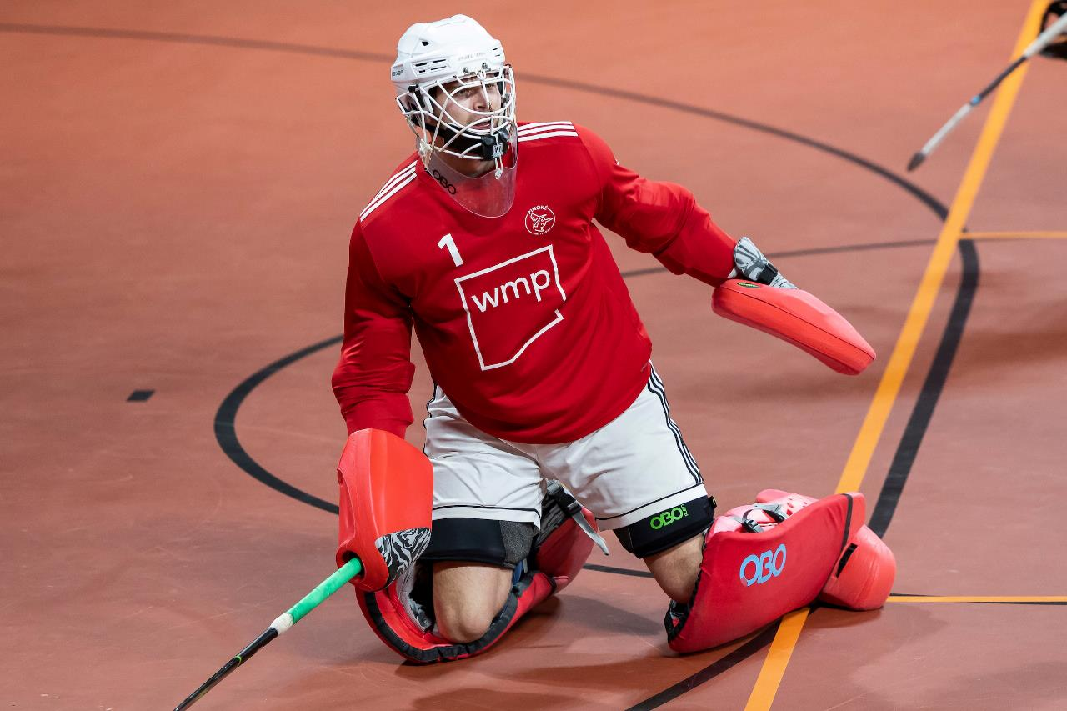
De keeper mag WEL:
Staand én liggend de bal BINNEN de cirkel spelen met stick en lichaam.
Staand de bal BUITEN de cirkel spelen.

Slide 42
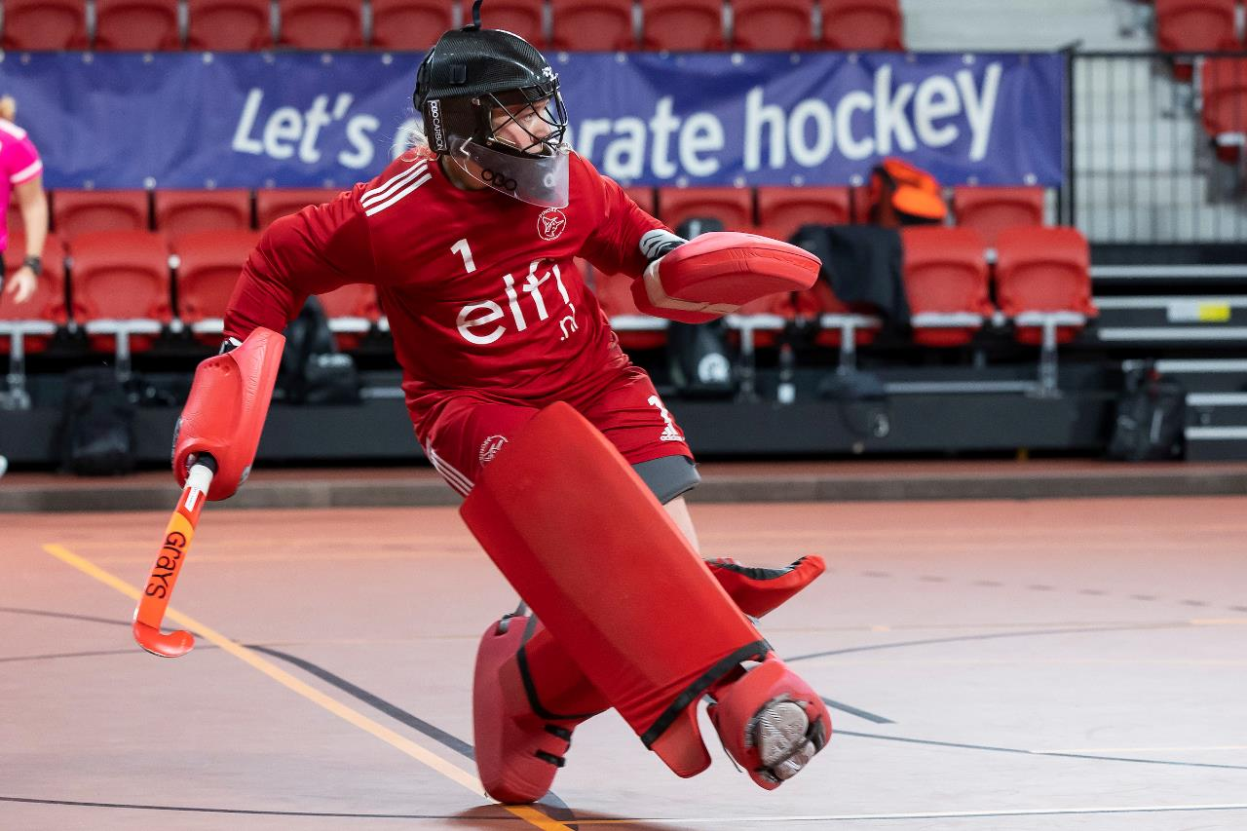
De keeper mag NIET:
Liggend IN de cirkel de bal BUITEN de cirkel spelen;
Liggend de bal BUITEN de cirkel spelen;
Beide gevallen een SC tegen.

Slide 43
De keeper in de zaal
Bal mag via klomp, handschoen etc. hoog afkaatsen over de balk. Mits geen gevaar of hinder voor tegenstander;
Bal hoog mag hoog terug, zonder hinder of gevaar voor tegenstander.

Slide 44
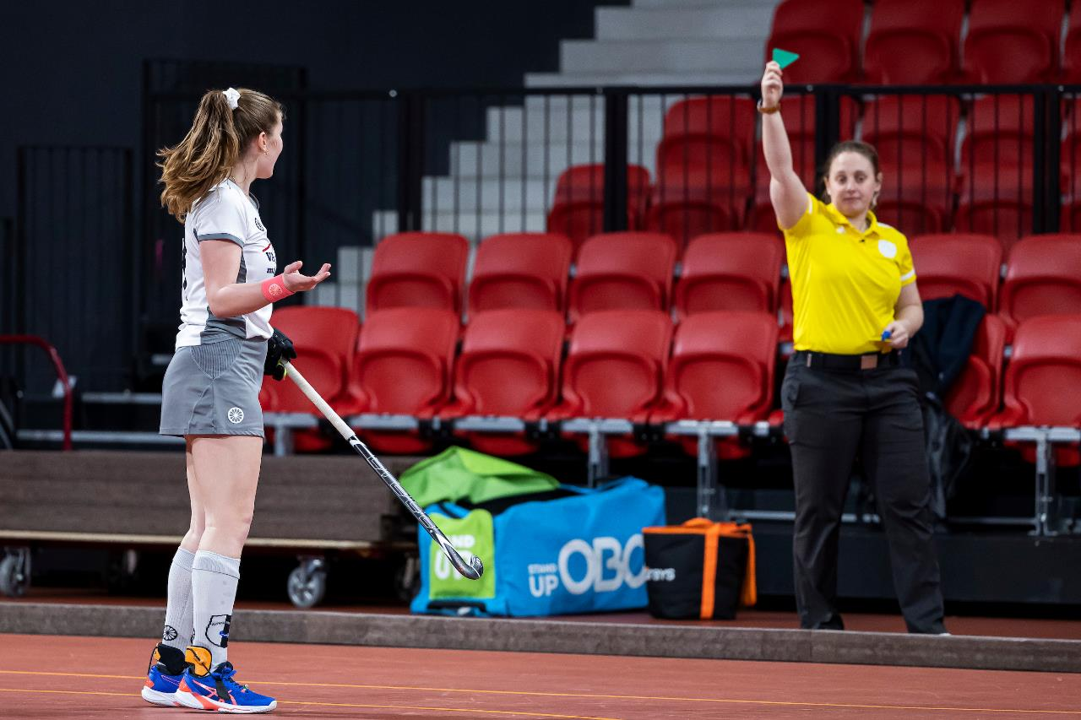
Persoonlijke straffen
Op clubniveau alleen een kaart bij duidelijk gevaar of hinder.
Groene kaart = 1 minuut
Gele kaart = 2 of 4 minuten
Rode kaart = Definitief
Geef je een gele of rode kaart? Altijd noteren op het DWF.

Slide 45
Andere tips
Blijf als scheids zoveel mogelijk buiten de balken;
Zit de bal klem tussen sticks? Geef een bully;
Bal mag niet in de lucht gespeeld/gecontroleerd worden;
3 of meer steunpunten mag niet;
Push op doel kan ook gevaarlijk zijn;
Handschoen is niet verplicht. Wordt wel aangeraden;
Bal via keeper tegen het plafond? Bully 3m buiten de cirkel.

Slide 46
Meer video’s?
Check de video’s via https://bit.ly/3hanPa2 of https://bit.ly/3UBr2Nr

Slide 47


@team_fluit
Deel jouw
fluitfoto’s met…

Slide 48
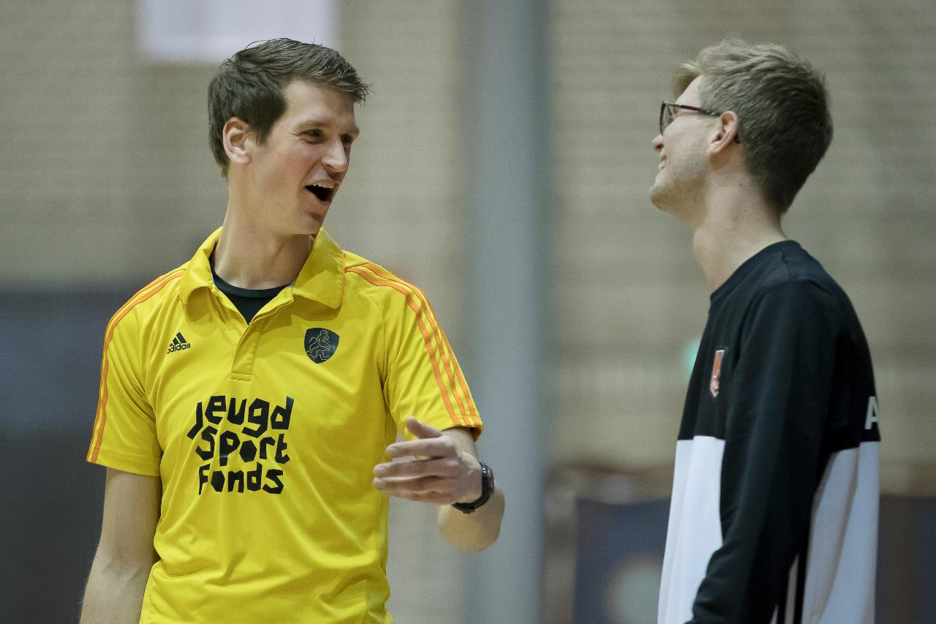
Stel nu je vragen?

Slide 49
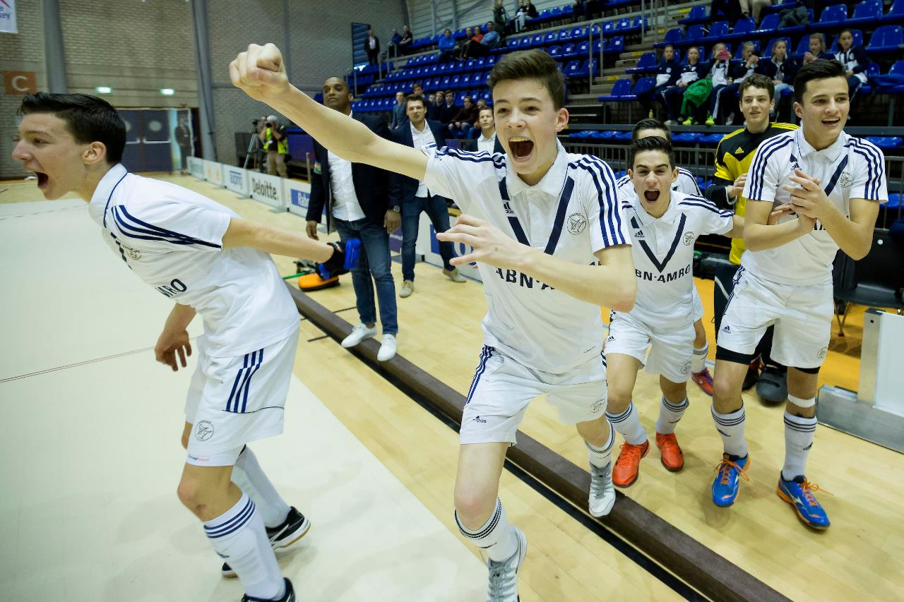
Heel veel plezier toegewenst!

